Slide 1


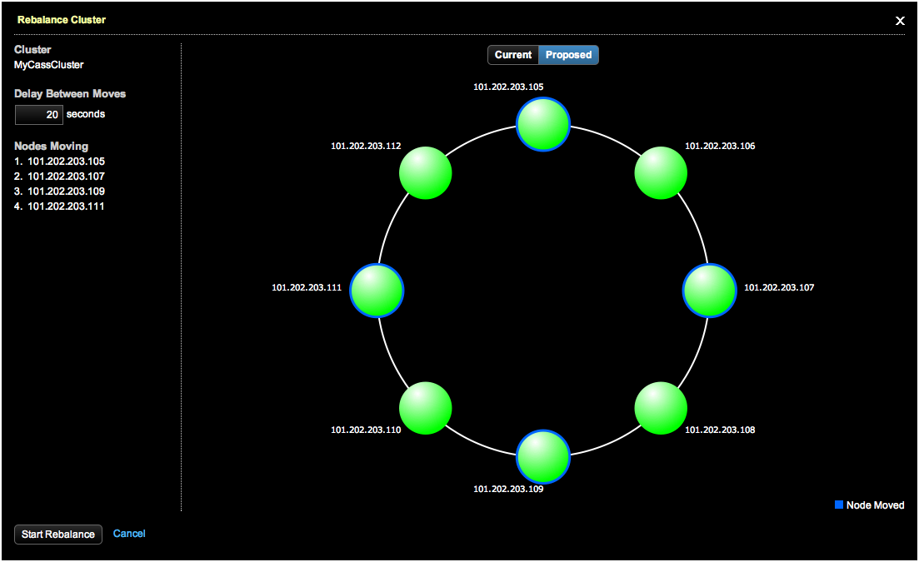
Google Cloud
DSXDC1 (Analytics)
VM Instances
dsxdc1_node1
CentOS 7
Ansible Controller
WSL Ubuntu
SSH
dsxdc1_node2
CentOS 7
dsxdc1_node3
CentOS 7

